Slide 1
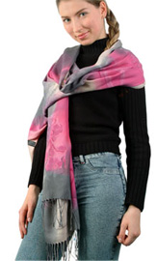
Шарф или палантин
Составлена учителем технологии МБОУ школа № 1
с. Анучино Леоновой Н.В.

Slide 2
ПАЛАНТИН (франц. palantine), меховая или отделанная мехом женская накидка прямоугольной формы и различной длины - от размеров воротника до очень большого шарфа.
В Зап. Европе эта одежда появилась после 1676, когда пфальцграфиня (княгиня) Палатинская первой продемонстрировала элегантный способ защищаться от холода с помощью небольшого покрывала из соболиных шкурок.
В России увлечение палантинами началось в 19 в.

Slide 3
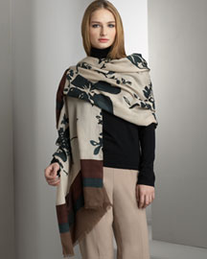
Изначально палантином называлась женская накидка, отделанная мехом.
При этом форма всегда была прямоугольной, а вот длина сильно варьировалась.
Со временем палантином стали называть
по сути любой широкий шарф
и меховая отделка стала
совсем необязательным
элементом.

Slide 4
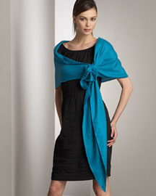
Разница между шарфом и палантином фактически состоит только в ширине изделия. Задача палантина – накрыть голову или плечи, поэтому его ширина должна быть не менее 40-50см (иногда до 1м).
Длина обычно около 2м, чего
обычно достаточно для различных
вариантов драпировки.

Slide 5
Материал для палантина может быть очень разным и зависит от его назначения. Если главная функция – согреть человека, тогда используется шерсть, акрил, кашемир, альпака в различных сочетаниях и пропорциях. В этом случае палантин может быть тканым или вязаным, при чем как на машине, так и вручную (крючком или спицами).
Если цель – защититься от солнца, ветра, пыли, тогда полотно более тонкое, струящееся, из шелка, хлопка, вискозы, льна, бамбука или разнообразных искусственных волокон.

Slide 6
Конечно, будучи женским аксессуаром, палантин кроме чисто утилитарной функции всегда несет и эстетическую.
Если же речь идет о вечерних комплектах одежды, то вторая функция может значительно перевешивать первую.
Поэтому палантины, предназначенные
в первую очередь для особых случаев,
выходов в свет, отличаются более изысканными узорами и фактурой, могут иметь не строго прямоугольную форму, а близкую к ней.
Особую неповторимость придает ручная работа (вышивка, вязание). Палантин в этом случае становится фактически предметом искусства и вполне уместен в качестве подарка женщине.

Slide 7
Палантин – классический атрибут дамского гардероба в холодное время года.
Палантин привлекателен тем, что способен не только согревать в ненастную погоду, но и придавать облику женщины налет элегантности и романтичности.
Благодаря небрежно наброшенному на плечи палантину, женщина выглядит более ранимой и утонченной, а кроме того, палантин удачно оттеняет лицо, привлекая к нему больше внимания.

Slide 8
Палантин может стать той самой изюминкой, которая сделает оригинальным практически любой наряд.
Кашемировый палантин удачно дополнит длинное женственное пальто, короткую молодежную дубленку и даже роскошную натуральную шубу.
Его можно не только носить на плечах, но и обернуть вокруг талии.
А подобрав к палантину из кашемира сумку и аксессуары, выполненные в той же цветовой гамме, вы создадите оригинальный законченный ансамбль.

Slide 9
Шикарный палантин из шелковой ткани станет замечательным дополнением к длинному вечернему платью. В этом случае будет уместным выбрать палантин глубоких, но не броских оттенков бордового, красного, зеленого, бежевого цвета, и, конечно, золотого, серебряного и черных цветов.
На шелковом палантине роскошно смотрится вышивка, отделка бахромой и другие виды декора.

Slide 10
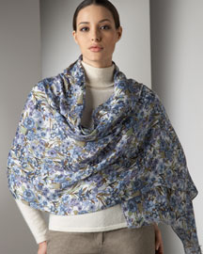
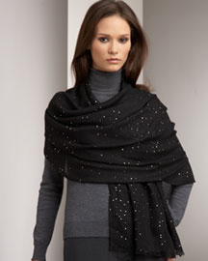
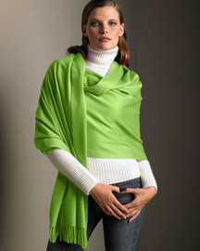
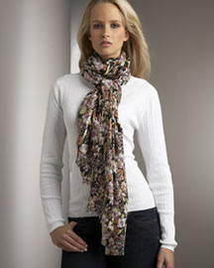
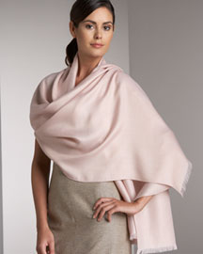

Slide 11
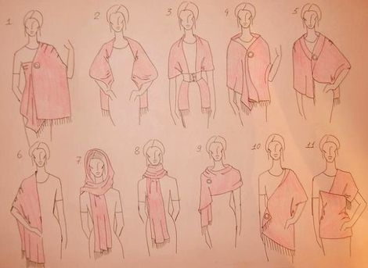

Slide 12
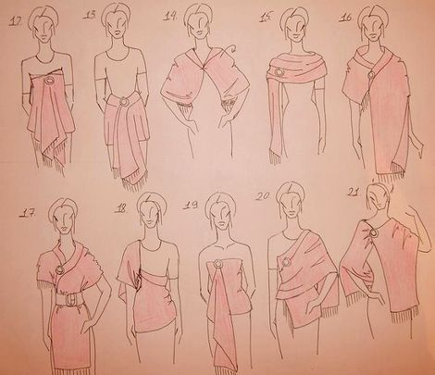

Slide 13
Как красиво
повязать шарф

Slide 14
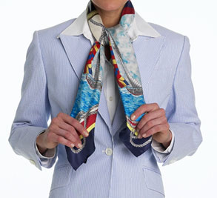
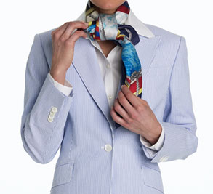
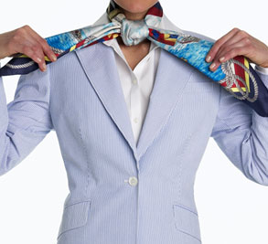
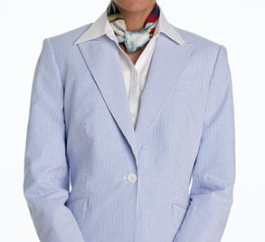
Квадратный узел

Slide 15
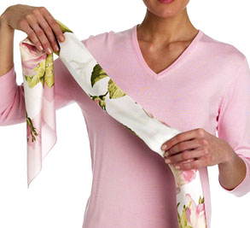
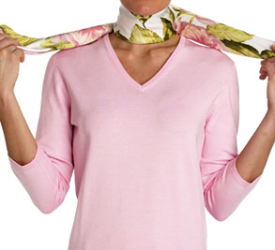
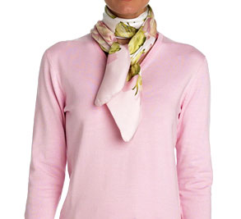
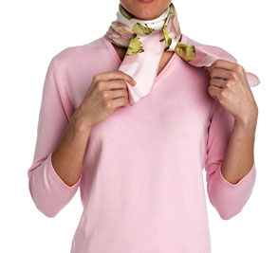
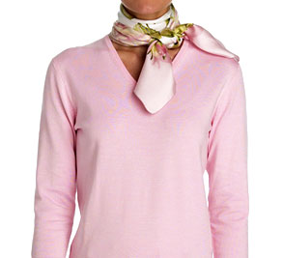
Французский узел

Slide 16
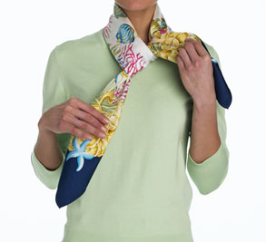
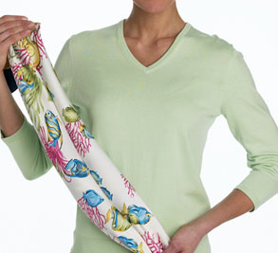
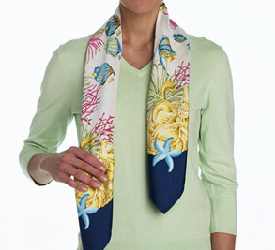
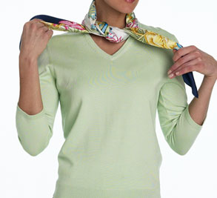
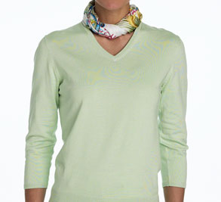
Кольцо

Slide 17
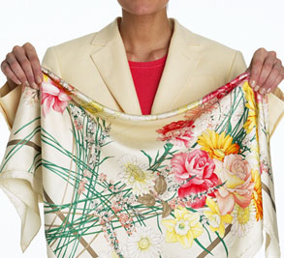
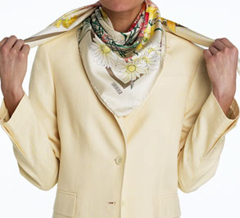
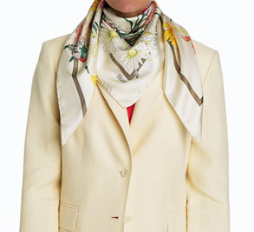
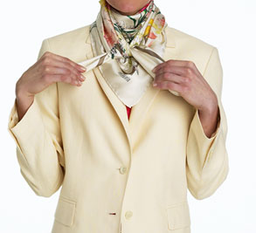
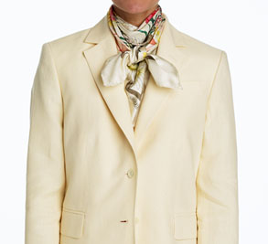
Узел под костюм

Slide 18
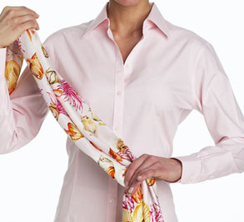
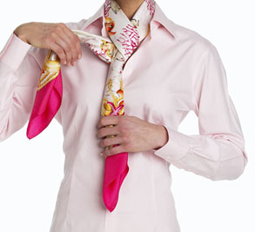
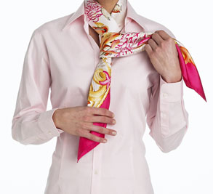
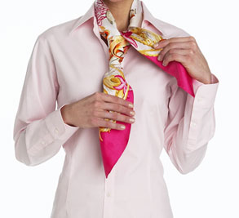
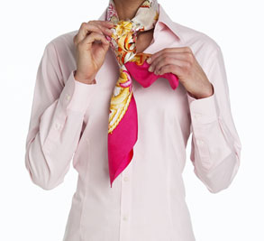
Скользящий узел

Slide 19
Успехов !!! Спасибо за внимание!

